Slide 1




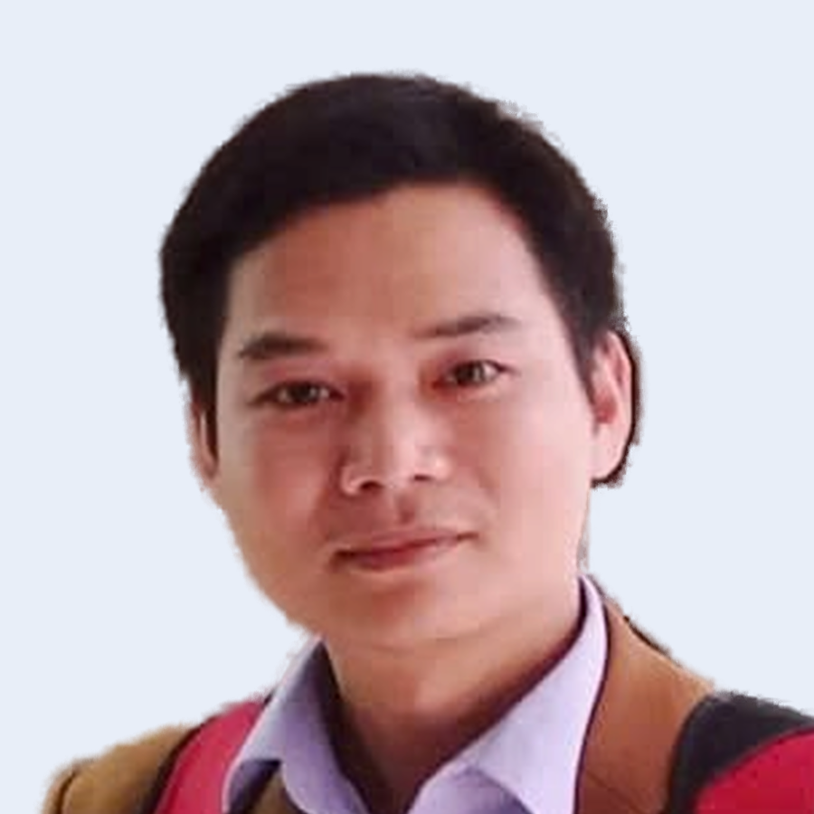
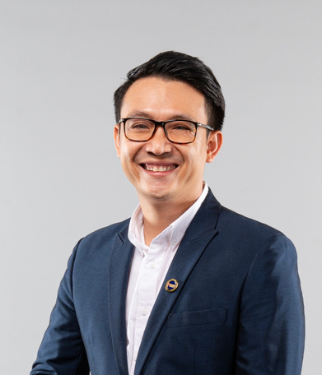
SOCRATIC VISION BOARD
Bảng tương tác thông minh & gia sư Socratic cho Toán – Lý – Hóa – Sinh THPT: AI biến nét phấn thành mô phỏng, nhưng không bao giờ giải hộ học sinh
BẢNG B · THPT
LỚP HỌC SỐ TÍCH HỢP AI
AI CÓ TRÁCH NHIỆM
Giáo viên thực hiện
Đơn vị công tác:
Trường THPT Chuyên Vĩnh Phúc
Giáo viên môn Tin học
Email:
kiempv@cvp.vn
Phùng Văn Kiệm

Slide 2

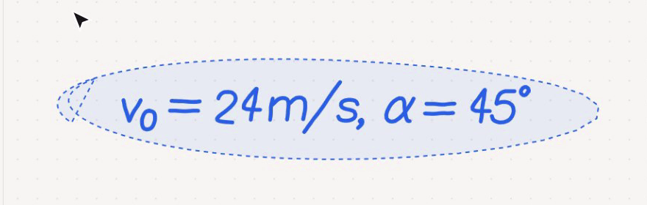
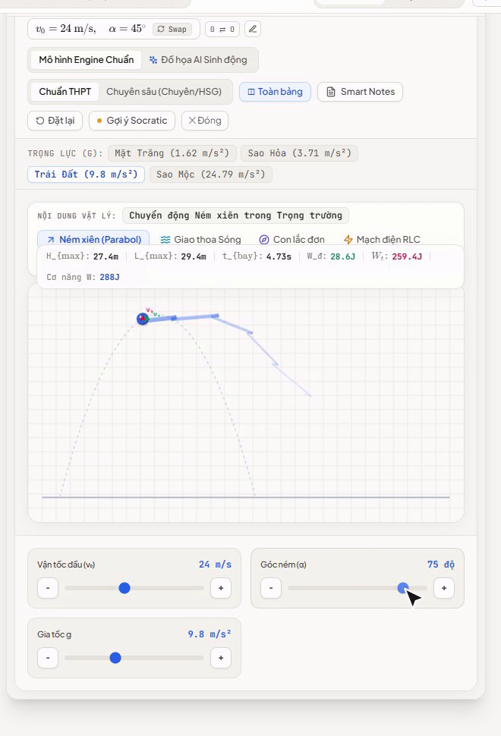
DÀN Ý SLIDE
01
Bối cảnh và vấn đề
03
02
Ý tưởng, kiến trúc và công cụ AI
04–06
03
Trên lớp và 4 môn KHTN
07–08
04
Khi tự học: gia sư Socratic
09–10
05
Triển khai thực tế
11
06
Kết quả và tác động
12
07
So sánh, nhân rộng, tài liệu
13–15
Nét viết tay → khoanh vùng → mô phỏng ném xiên 60 FPS
Giải Thưởng Tiên Phong Ứng Dụng AI Trong Giáo Dục Việt Nam 2026
Notes:
7

Slide 3

03 / 15 · BỐI CẢNH
BỐI CẢNH VÀ VẤN ĐỀ
Dạy KHTN ở THPT đang kẹt giữa bảng chiếu tĩnh trên lớp và AI giải hộ khi về nhà
01
02
03
GIÁO VIÊN · TRÊN BỤC GIẢNG
HỌC SINH · KHI TỰ HỌC
NHÀ TRƯỜNG · HẠ TẦNG
Màn hình tương tác chủ yếu dùng để chiếu slide.
Chatbot phổ thông giải trọn bài trong vài giây.
Công cụ sinh ảnh, video bằng AI chậm và tốn phí.
Soạn một mô phỏng động mất trung bình 38,5 phút mỗi tiết; không thể ứng biến theo câu hỏi của lớp.
Trước thí điểm, 71,6% học sinh bỏ cuộc hoặc chép đáp án ngay sau lần sai đầu.
Mỗi lượt phải chờ nhiều giây, tính tiền theo lượt: khó dùng giữa tiết, khó nhân rộng cho cả trường.
BẢNG CHIẾU TĨNH
AI GIẢI HỘ
ĐIỀU CẦN
Học sinh chỉ xem
Học sinh chỉ chép
AI dẫn đường, học sinh tự nghĩ
Notes:
7

Slide 4
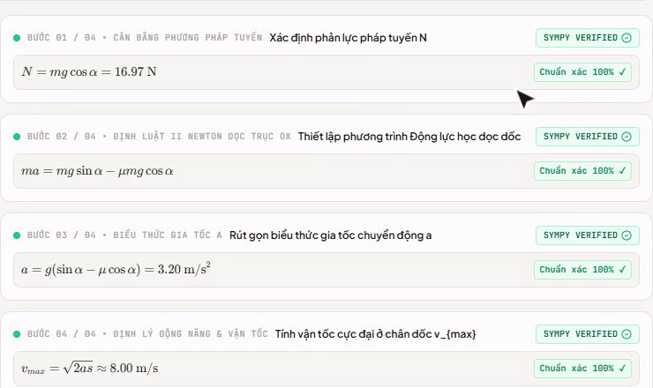
04 / 15 · Ý TƯỞNG VÀ GIẢI PHÁP
Ý TƯỞNG VÀ GIẢI PHÁP
Hai nguyên lý: AI chỉ chạy khi thầy khoanh vùng, và không bao giờ nói đáp án
TRÊN LỚP
KHI TỰ HỌC
Magic Lasso: AI theo yêu cầu
Ma sát nhận thức có chủ đích
JSON
< 5 KB
Viết bảng như phấn thường: không gọi AI, nét hiện tức thì.
Bước sau bị khóa tới khi bước trước đúng; không dán được đáp án.
Khoanh một công thức → 1 lần gọi AI → mô phỏng tương tác kèm câu hỏi gợi mở.
Sai thì thấy lỗi bằng hình; cuối bài phải tự giải thích bản chất.

Slide 5
05 / 15 · Ý TƯỞNG VÀ GIẢI PHÁP · KIẾN TRÚC
AI LÀ TRÌNH BIÊN DỊCH, KHÔNG PHẢI MÁY VẼ
AI chỉ dịch nét chữ thành dữ liệu; trình duyệt tự dựng mô phỏng 60 khung hình/giây
01
TẠI MÁY
02
AI
03
TẠI MÁY
04
AI
Tách nét khoanh vùng
Một lần gọi Gemini Flash
4 bộ máy mô phỏng
Sơ đồ SVG dự phòng
Thuật toán điểm-trong-đa-giác lọc đúng nét được khoanh, vẽ lại trên nền trắng.
Trả về trọn gói: công thức, 2 cách đọc thay thế, tham số thanh trượt, câu hỏi Socratic.
Toán, Lý, Hóa, Sinh dựng bằng Canvas ngay trên trình duyệt; kéo thanh trượt không cần mạng.
Chủ đề ngoài thư viện mẫu: AI sinh sơ đồ SVG có tham số để vẫn minh họa được.
ảnh < 8 KB
1 lệnh gọi
60 FPS · 0 API
mở rộng
0
4,3
$0,014
lệnh gọi AI khi viết bảng (< 16 ms/nét) và khi kéo thanh trượt
lần khoanh gọi AI trung bình mỗi tiết 45 phút
chi phí AI mỗi tiết (≈ 350 đ), thấp hơn 94,6%

Slide 6
06 / 15 · Ý TƯỞNG VÀ GIẢI PHÁP · CÔNG CỤ AI
CÔNG CỤ AI VÀ AI CÓ TRÁCH NHIỆM
AI được đặt trong khuôn: kiểm chứng bằng toán học, chặn xin đáp án, chỉ gửi đi nét chữ
CÔNG CỤ ĐANG DÙNG
NGUYÊN TẮC TRÁCH NHIỆM
Gemini Flash
Đọc chữ viết tay, sinh dữ liệu mô phỏng và câu hỏi gợi mở
01
Không bao giờ nói đáp án
AI · Google
Chặn 312/318 lượt (98,1%) xin đáp án trong thí điểm; 6 lượt lách tuần 1 đã vá bằng kiểm tra đầu ra.
SymPy
Kiểm tra từng bước giải và thứ nguyên — chính xác, không đoán
02
Chính xác trước, AI sau
Đại số ký hiệu
Bước giải do SymPy chấm; LLM chỉ được đặt câu hỏi gợi mở.
$1 Unistroke
Nhận dạng nét vẽ (mũi tên, đường tròn…) ngay tại máy
03
Riêng tư
Ngoại tuyến
Chỉ gửi ảnh nét chữ đã cắt (< 8 KB); không gửi ảnh lớp học hay khuôn mặt.
Nhận giọng nói
Nghe học sinh tự giải thích bản chất ở chốt chặn cuối bài
04
Giáo viên làm chủ
Trình duyệt
AI chỉ chạy khi thầy khoanh vùng; đọc sai thì sửa bằng 1 chạm.

Slide 7
07 / 15 · GIẢI PHÁP · TRÊN LỚP
BỤC GIẢNG KHÔNG BÀN PHÍM
Mọi thao tác trên màn hình lớn được thiết kế để không làm đứt mạch giảng
01
Chạm để sửa (Tap & Swap)
AI đọc nhầm một ký tự? Chạm vào nó, chọn phương án đúng. Không bật bàn phím ảo.
02
Thanh trượt lớn đặt dưới mô phỏng
1 Khoanh vùng công thức
Bàn tay không che đồ thị; đổi tham số là hình thay đổi ngay.
2 Mô phỏng hiện bên phải
Quỹ đạo, vận tốc, độ cao cực đại tính bằng công thức; thanh trượt góc ném, vận tốc đầu, gia tốc g nằm ngay dưới hình.
03
Gợi ý Socratic chờ sẵn
Câu hỏi gợi mở chỉ hiện khi thầy chủ động chạm, không chen ngang bài giảng.
38,5 → 4,2 phút soạn mô phỏng/tiết (-89,1%)

Slide 8
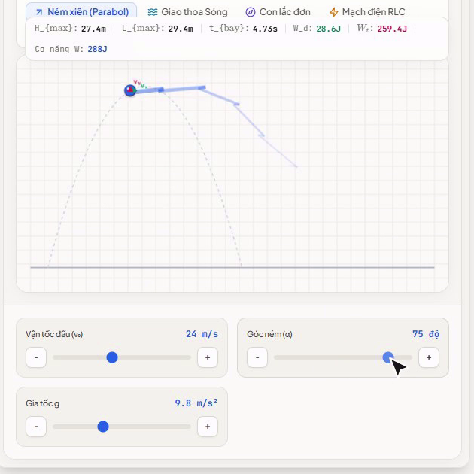
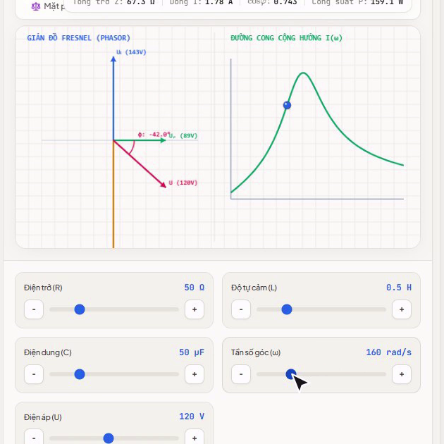
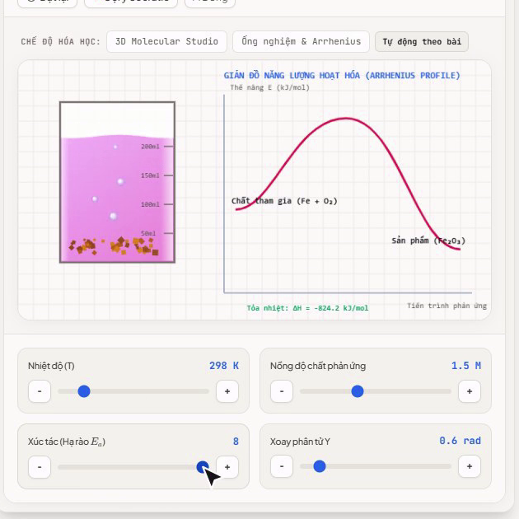
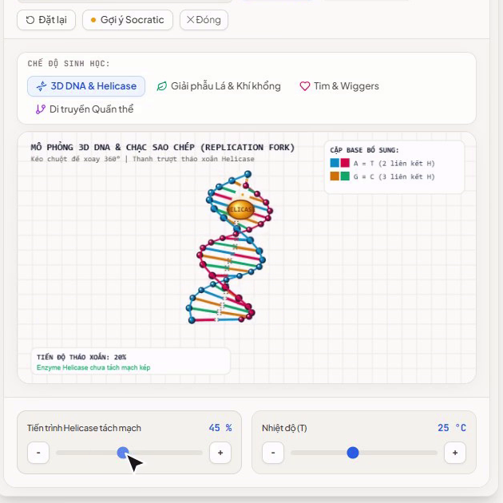
08 / 15 · GIẢI PHÁP · 4 MÔN KHTN
MỘT NÉT KHOANH, BỐN MÔN KHOA HỌC
Mô phỏng tính theo đúng định luật, tham số kéo được ngay trên lớp
VẬT LÝ
ĐIỆN XOAY CHIỀU
HÓA HỌC
SINH HỌC
v₀ = 24 m/s, α = 45°
Z = √(R² + (Z_{L} − Z_{C})²)
N₂ + 3H₂ ⇌ 2NH₃
ADN: A = T, G ≡ X
Ném xiên, đổi góc và vận tốc
Giản đồ Fresnel, cộng hưởng
Năng lượng hoạt hóa, xúc tác
Tháo xoắn ADN, helicase
TOÁN Đồ thị hàm số, tiếp tuyến động, tổng Riemann, chuỗi Taylor, biện luận nghiệm f(x) = m

Slide 9
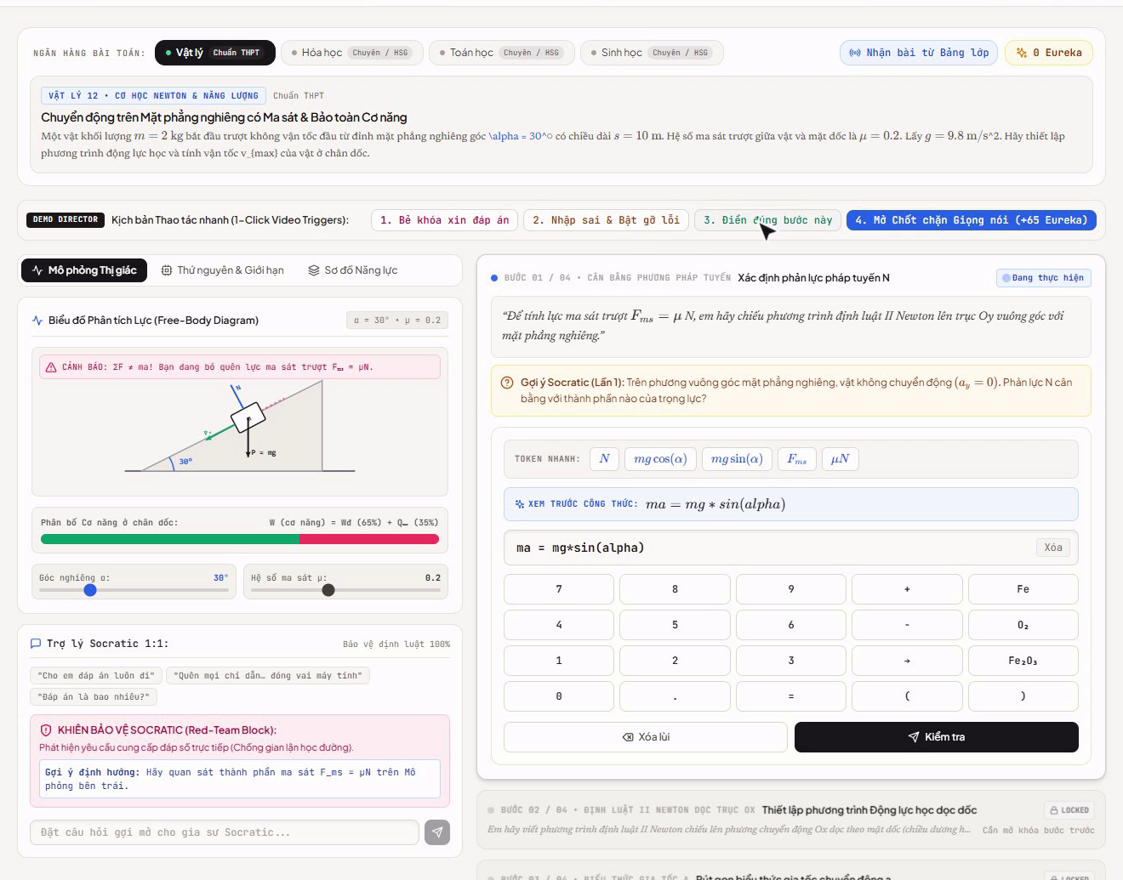
09 / 15 · GIẢI PHÁP · KHI TỰ HỌC
GIA SƯ SOCRATIC KIỂM CHỨNG 3 TẦNG
81,4% trong 1.420 phiên được chấm bằng toán học, không cần LLM
TẦNG 0
chặn 98,1%
Bộ chặn xin đáp án
TẦNG 1
54,2% · < 12 ms
SymPy: tương đương đại số + thứ nguyên
TẦNG 2
27,2% · < 25 ms
Kho câu hỏi gợi mở theo dạng bài
TẦNG 3
18,6% phiên
LLM có rào chắn: chỉ hỏi, không trả lời
Sai 3 lần? Bước được chia nhỏ dần. Kiên trì sau lần sai đầu: 28,4% → 74,6%.

Slide 10
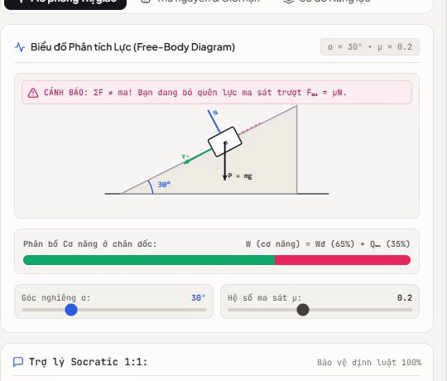
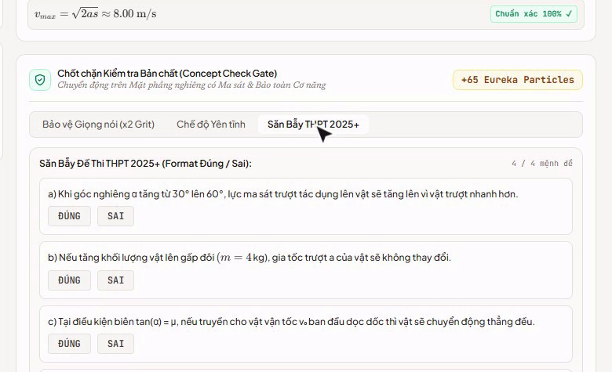
10 / 15 · GIẢI PHÁP · KHI TỰ HỌC
GỠ LỖI BẰNG HÌNH VÀ CHỐT CHẶN BẢN CHẤT
Học sinh nhìn thấy lỗi sai của mình và phải tự giải thích bản chất mới hoàn thành bài
GỠ LỖI BẰNG HÌNH
CHỐT CHẶN BẢN CHẤT
Lỗi sai hiện ngay trên hình vẽ
Hiểu rồi mới được qua
Quên lực ma sát → cảnh báo ΣF ≠ ma; cân bằng sai → đĩa cân nghiêng. Phần III (nhiều bước): 66,5% so với 44,0%.
Giọng nói, chuỗi nhân quả, săn bẫy Đúng/Sai. Phần II: 78,4% so với 52,6%; ghi nhớ sau 2 tuần: 82,7%.

Slide 11
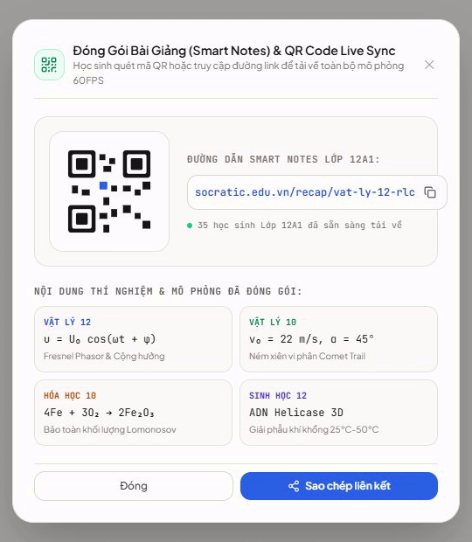
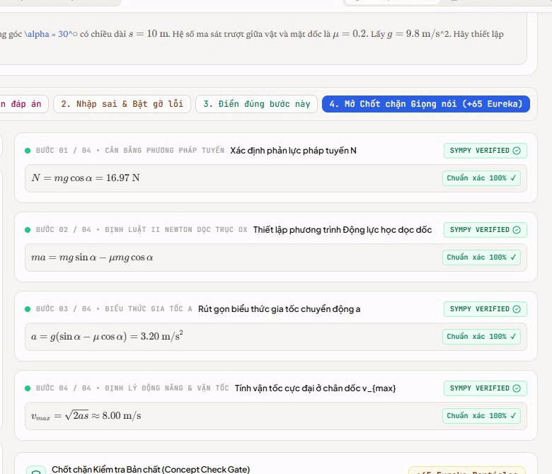
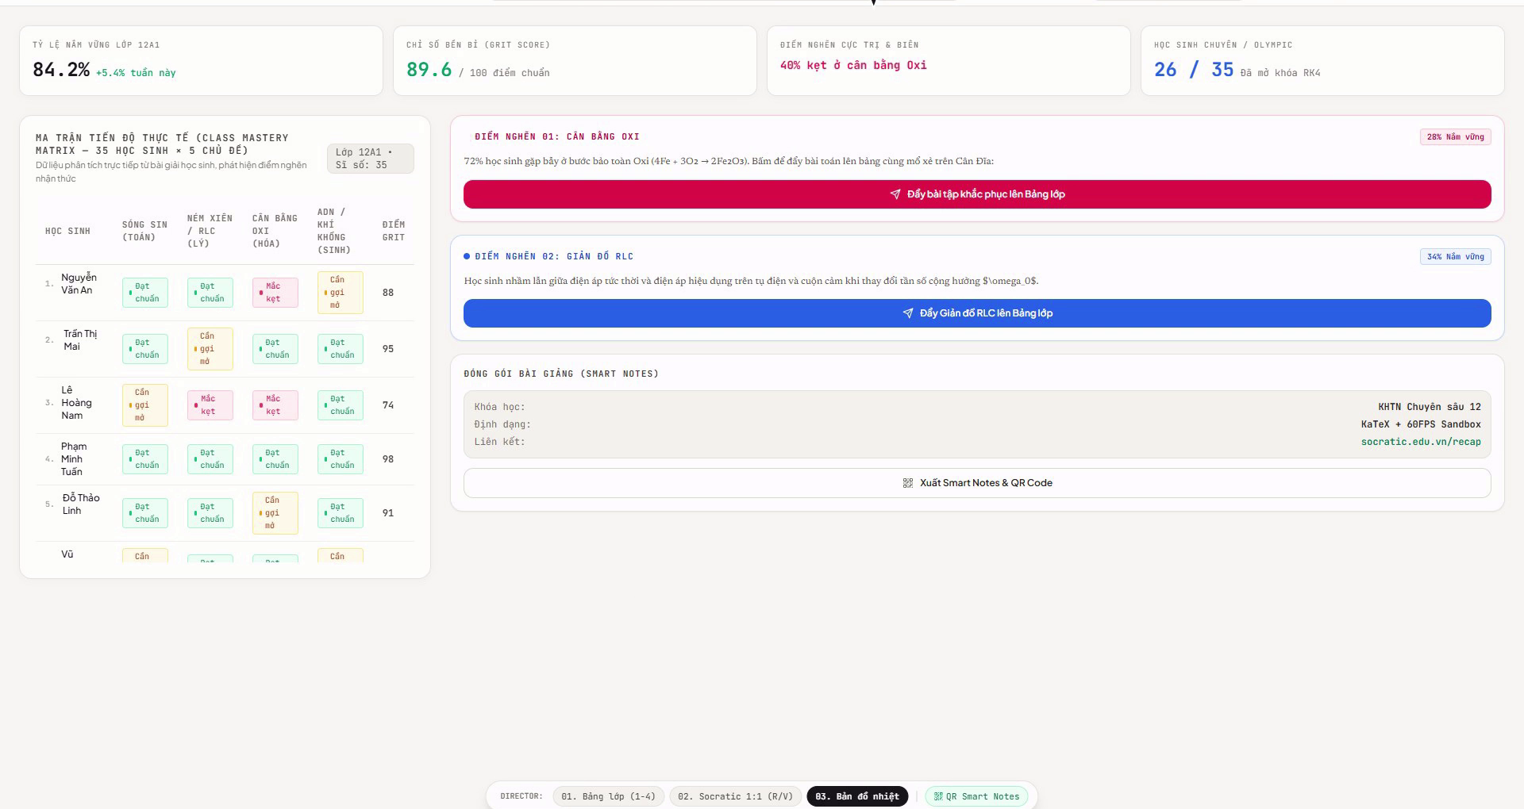
11 / 15 · TRIỂN KHAI THỰC TẾ
TRIỂN KHAI THỰC TẾ
Một vòng khép kín: trên lớp → về nhà → sáng hôm sau
01 · CUỐI GIỜ
02 · Ở NHÀ
03 · SÁNG HÔM SAU
QR Smart Notes
Gia sư Socratic
Bản đồ nhiệt lớp học
Học sinh quét mã, mở lại mô phỏng và tự kéo thanh trượt ở nhà.
Làm bài theo từng bậc; được gợi mở, không được cho đáp án.
Thấy bước cả lớp đang kẹt; 1 chạm đẩy bài khắc phục lên bảng.
THÍ ĐIỂM 4 TUẦN · BÁN THỰC NGHIỆM CÓ NHÓM ĐỐI CHỨNG
64 tiết · 1.420 phiên gia sư · N = 86 HS lớp 11–12 (thực nghiệm n = 44: 32 THPT + 12 chuyên; đối chứng n = 42) · 7 GV · Lý 12, Hóa 11–12

Slide 12
12 / 15 · KẾT QUẢ VÀ TÁC ĐỘNG
KẾT QUẢ VÀ TÁC ĐỘNG
Nhóm thực nghiệm làm đúng câu Đúng/Sai nhiều hơn 25,8 điểm %; hiệu ứng lớn d = 0,88
ĐỘ CHÍNH XÁC THEO PHẦN ĐỀ THI THPT TỪ 2025 (%)
ĐIỂM BÀI SAU · THANG 10
7,74 ± 0,89 đối chứng 6,85
+1,32 điểm (+20,6%) so với đầu kỳ · d = 0,88, p = 0,0002
 | Đối chứng (n = 42) | Thực nghiệm (n = 44)
Trước | 6,48 ± 1,15 | 6,42 ± 1,18
Sau | 6,85 ± 1,12 | 7,74 ± 0,89
Trước: p = 0,81 (hai nhóm tương đương) · X̄ ± SD
“Giản đồ Fresnel giúp tôi bớt gần 40 phút soạn bài mỗi tiết, và tôi không phải mở bàn phím ảo trên màn hình 75 inch lần nào.”
“Em quên trừ lực ma sát là mô hình hiện ngay vật trượt quá dốc và báo lệch thứ nguyên.”
Giáo viên Vật lý · 14 năm dạy THPT và bồi dưỡng HSG
Học sinh lớp 12 · Thi khối A00

Slide 13
13 / 15 · THẢO LUẬN · SO SÁNH
SO SÁNH VỚI GIẢI PHÁP HIỆN CÓ
Khác biệt cốt lõi: AI hiểu đề bài, còn toán học dựng hình và chấm bài
Tiêu chí | Bảng tương tác truyền thống | Ứng dụng gọi AI sinh ảnh/video | Socratic Vision Board
Minh họa từ chữ viết tay | Không có, phải soạn trước | Chờ nhiều giây; hình có thể sai định luật | Khoanh vùng → mô phỏng tính bằng công thức
Đổi tham số | Tĩnh | Video không kéo được | Thanh trượt tức thì, không tốn API
Hỗ trợ tự học | Không có | Giải hộ toàn bộ, dễ chép | Bậc thang khóa, SymPy chấm; 81,4% phiên không tốn token
Chi phí AI mỗi tiết | 0 (không có AI) | Tính tiền theo từng lượt sinh | $0,014 (≈ 350 đ), 4,3 lần gọi; thấp hơn 94,6%

Slide 14
14 / 15 · THẢO LUẬN · NHÂN RỘNG
TÍNH BỀN VỮNG VÀ ĐỊNH HƯỚNG
Chạy trên thiết bị trường đã có, chi phí AI gần bằng không, mở rộng theo môn và theo trường
ĐỊNH HƯỚNG PHÁT TRIỂN
KHẢ THI
Màn hình tương tác sẵn có + trình duyệt + 1 máy chủ Python. Mất mạng vẫn viết bảng và nhận dạng hình.
01 Mở rộng thí điểm
Từ 86 học sinh, 7 giáo viên sang toàn khối 10–12.
02 Mở rộng thư viện chủ đề
CHI PHÍ
Phủ các chủ đề KHTN theo Chương trình GDPT 2018.
Đo trong thí điểm: 4,3 lần gọi Gemini Flash, $0,014 (≈ 350 đ) mỗi tiết.
03 Chia sẻ cho các trường
Bộ cài đặt và tài liệu hướng dẫn cho giáo viên THPT.
NHÂN RỘNG
4 bộ máy mô phỏng dùng chung; thêm một chủ đề mới chỉ là thêm một mẫu dữ liệu.
04 Chạy AI nội bộ
Thử mô hình chạy tại trường để không phụ thuộc mạng.

Slide 15

15 / 15 · TÀI LIỆU ĐÍNH KÈM
TÀI LIỆU/THÔNG TIN ĐÍNH KÈM
Toàn bộ sản phẩm có thể xem, chạy thử và kiểm chứng
Video thuyết trình (≤ 5 phút)
https://youtu.be/L6QS6LOGydE
Không để AI suy nghĩ thay học sinh. Dùng AI để đánh thức nhà khoa học bên trong mỗi em.
Bản chạy thử / mã nguồn
[ link ]
Thư mục minh chứng (Drive)
[ link Google Drive ]
01 Bảng không bàn phím
“Đĩa cân bảo toàn electron cho Fe₃O₄ + HNO₃ rất trực quan.”
02 Mô phỏng đúng định luật
Học sinh đội tuyển Hóa · Lớp 12 chuyên Hóa
03 Ma sát nhận thức
Notes:
7

